Slide 1

Зачем в ML нужны производная, GPU и алгоритмы
Александр Панкратов
Разработчик машинного обучения

Slide 2
Что обсудим
Для чего в точности нам нужны GPU, и не лучше ли Контуру купить чугунный мост вместо GPU-серверов?
Что именно нужно проделать с производной, чтобы нейросеть обучалась.
Где и зачем в МЛ приходится сесть и написать хороший код.

Slide 3
Зачем дата-Сатанисту GPU

Slide 4
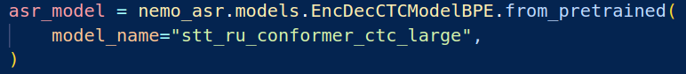
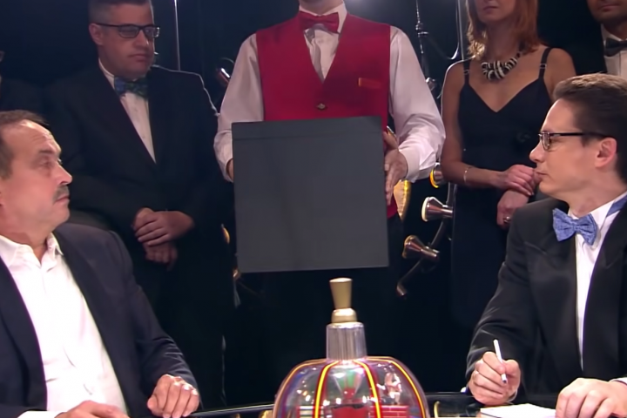

Что внутри нейросети

Slide 5




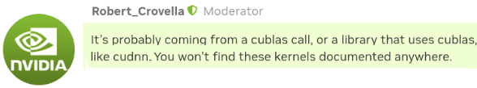
Что внутри нейросети

Slide 6
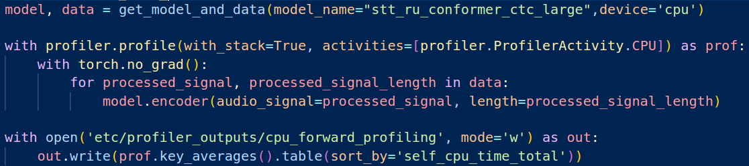
скальпель и микроскоп

Slide 7
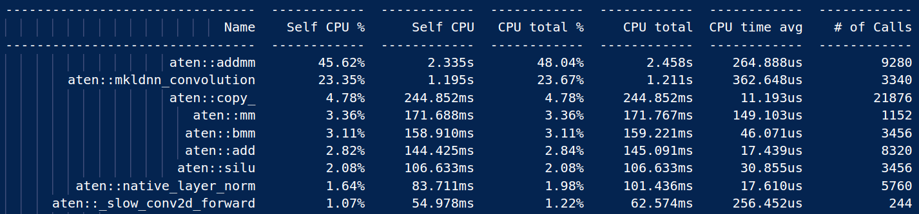

Что происходит когда нет GPU
CPU

Slide 8
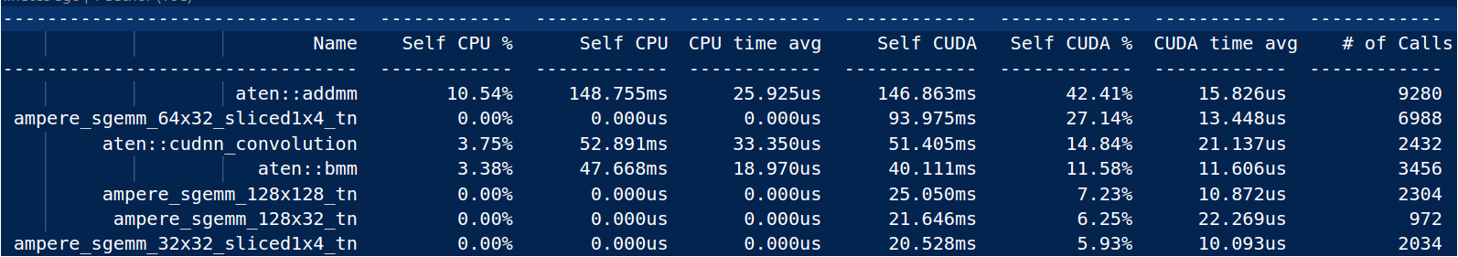
Что происходит когда Есть GPU
CPU
GPU
2235 / (148.755 + 146.863) ≈ 7.56
1195 / 3340*2432 / (52.891 + 51.405) ≈ 8.34

Slide 9
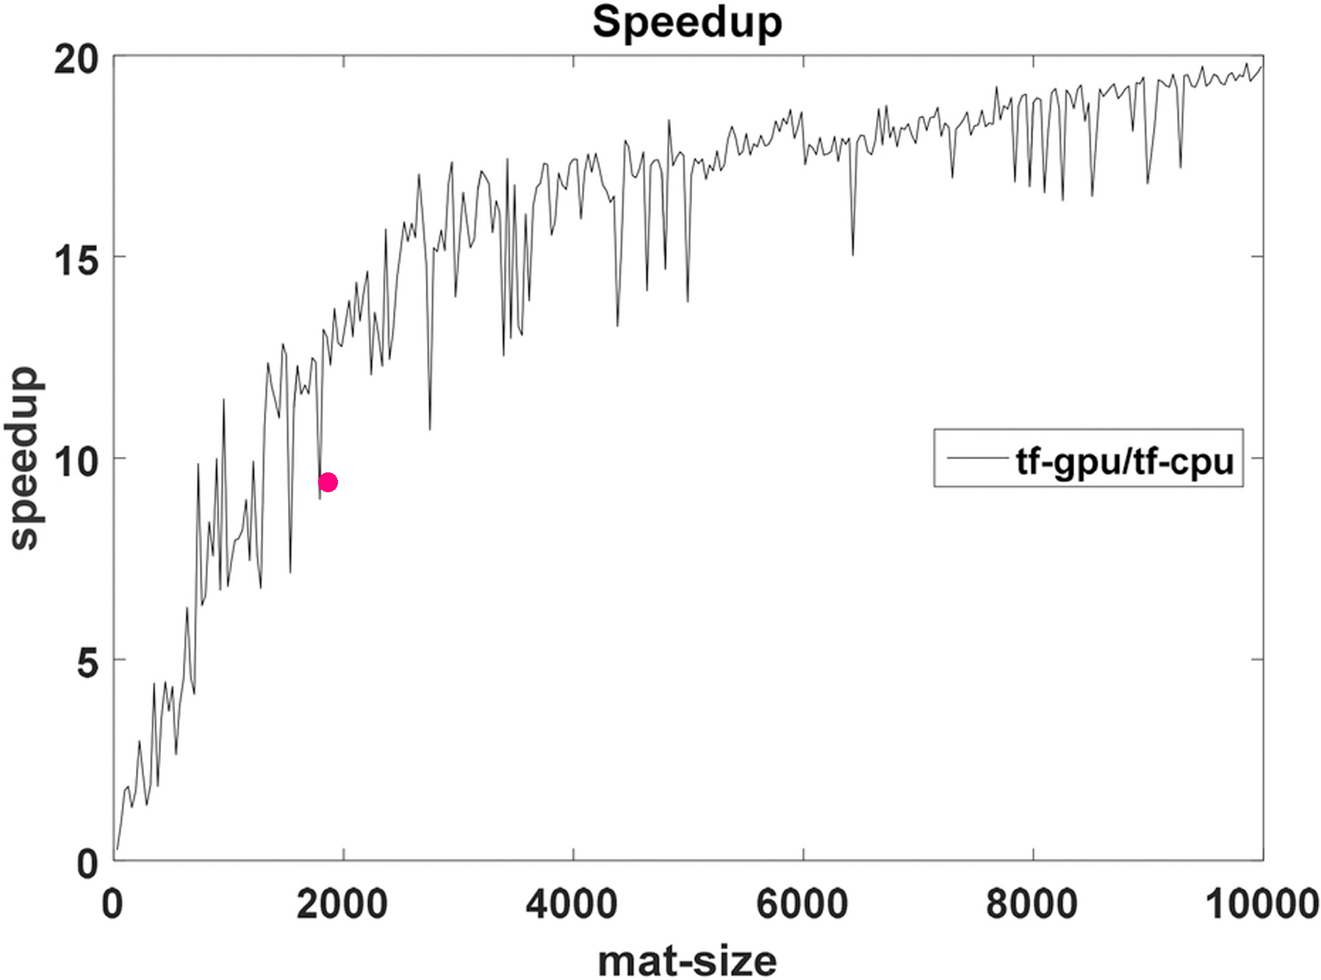
Что происходит когда Есть GPU
https://ietresearch.onlinelibrary.wiley.com/doi/full/10.1049/joe.2018.9178

Slide 10
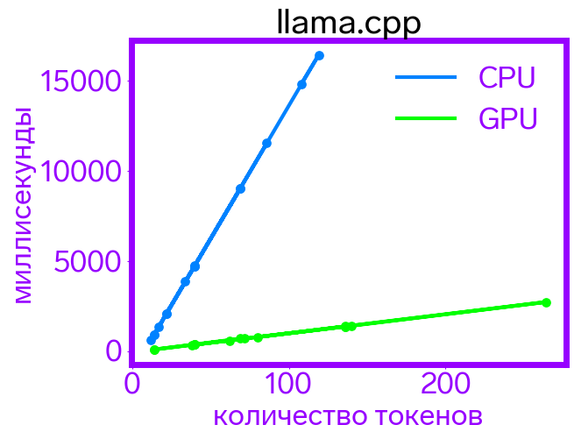
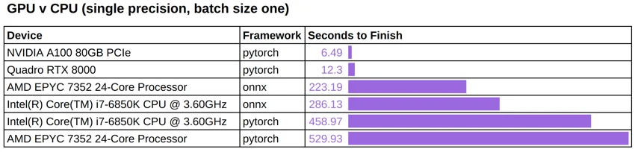
Что происходит когда Есть GPU
https://github.com/ggerganov/llama.cpp
lambdalabs.com/blog/inference-benchmark-stable-diffusion
С GPU быстрее в 10-14 раз
С GPU быстрее в 17-35 раз

Slide 11
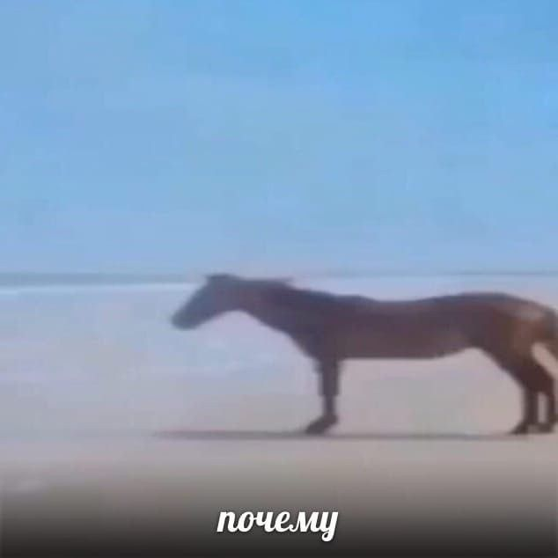

Slide 12
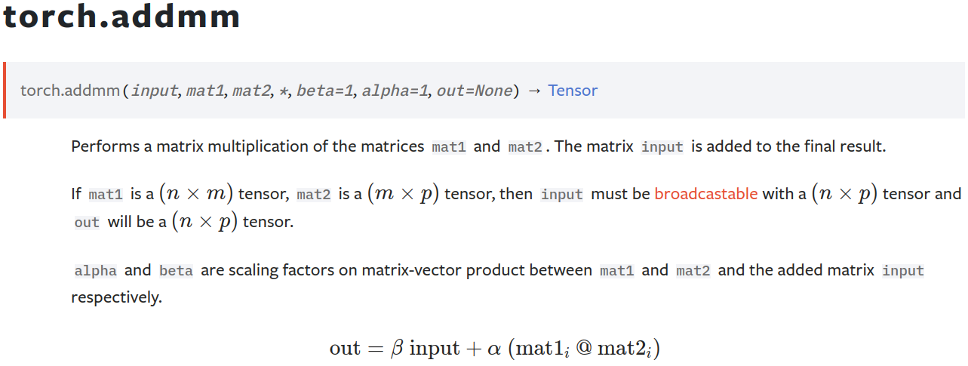
Кто такой addmm
https://pytorch.org/docs/2.4/generated/torch.addmm.html

Slide 13
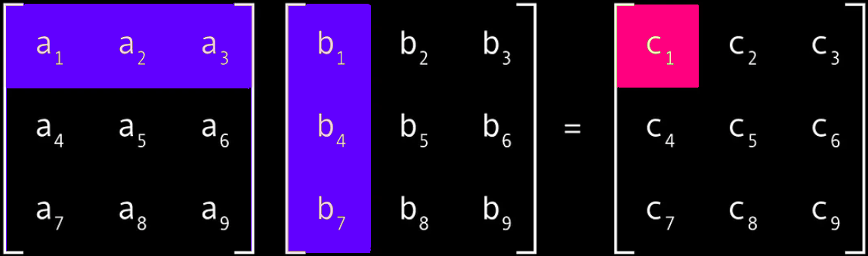
Как умножать матрицы
https://charchithowitzer.medium.com/matrix-multiplication-why-is-it-a-big-deal-cc8ef7490008

Slide 14
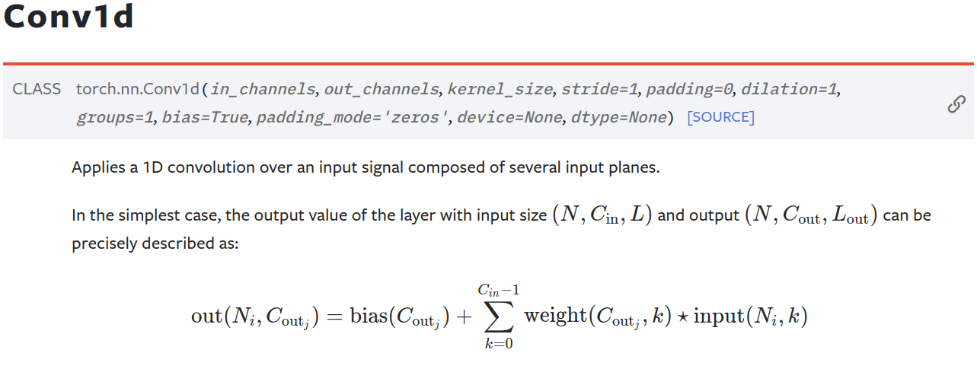
Кто такой convolution
https://pytorch.org/docs/2.4/generated/torch.nn.Conv1d.html#torch.nn.Conv1d

Slide 15
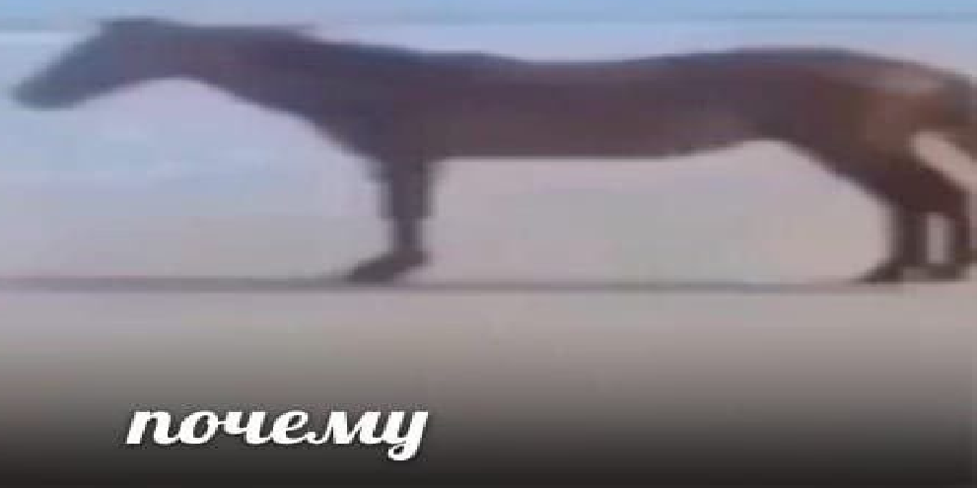

Slide 16
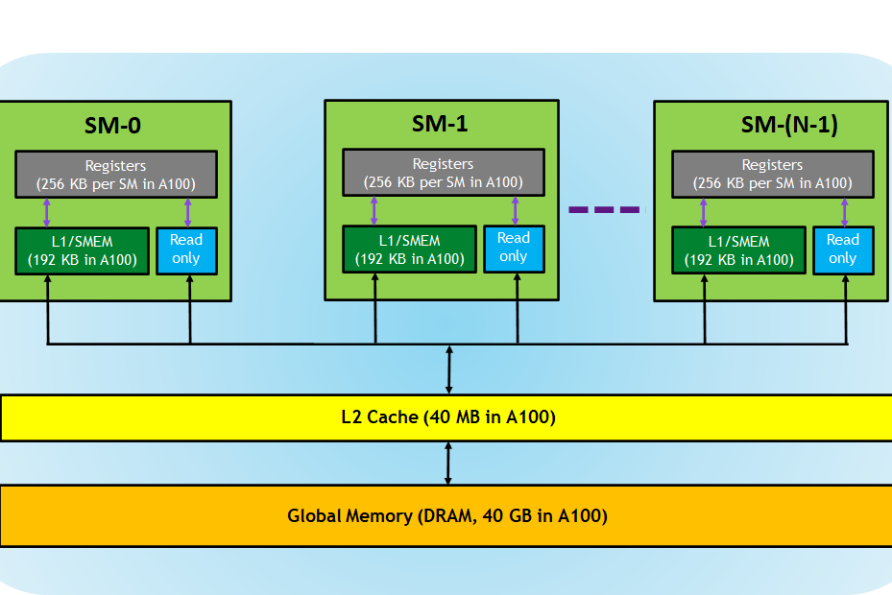
Внутри GPU
https://developer.nvidia.com/blog/cuda-refresher-cuda-programming-model/

Slide 17
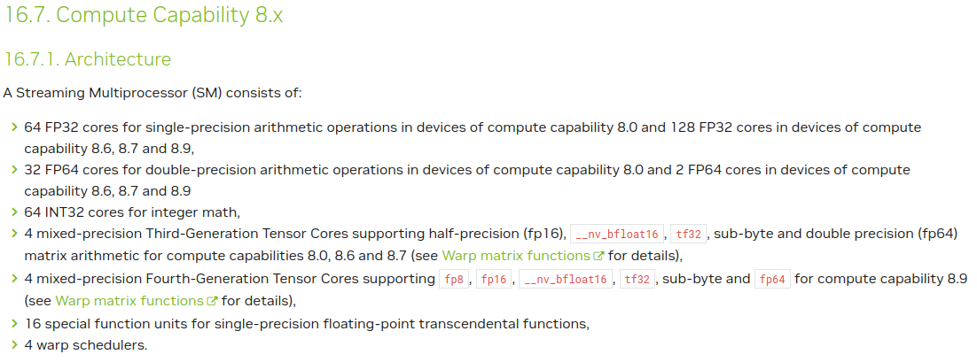
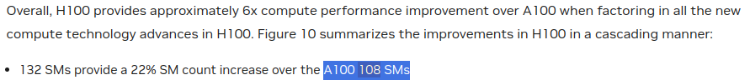
Кто такой streaming multiprocessor?
https://docs.nvidia.com/cuda/cuda-c-programming-guide/index.html#architecture-7-x

Slide 18
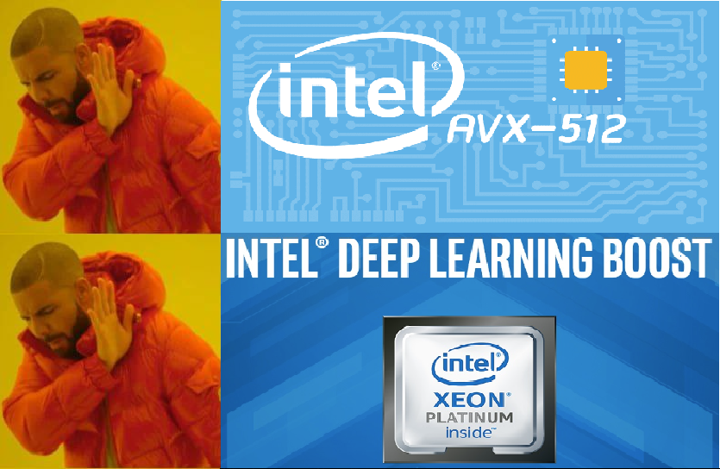
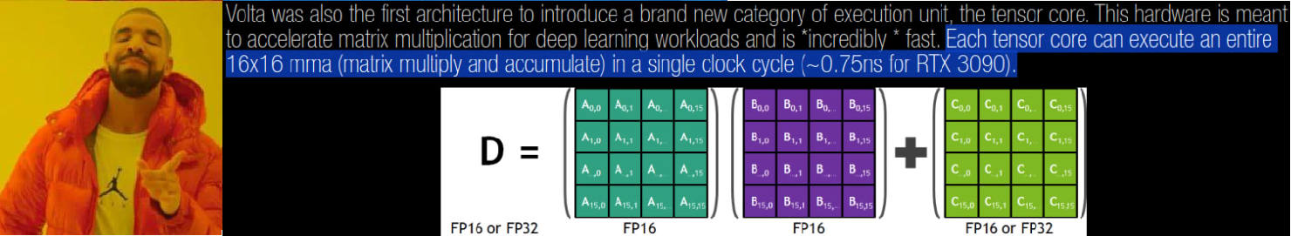
Давайте просто купим больше CPU

Slide 19
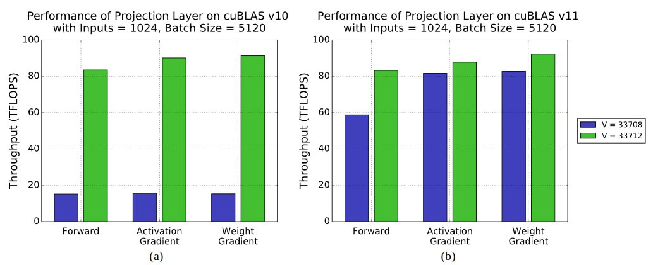
Параллельные вычисления сложны
33708
33712
https://docs.nvidia.com/deeplearning/performance/dl-performance-fully-connected/index.html

Slide 20
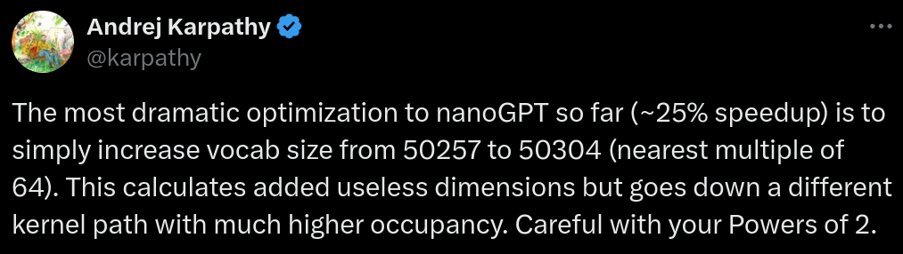
Параллельные вычисления сложны
https://x.com/karpathy/status/1621578354024677377

Slide 21
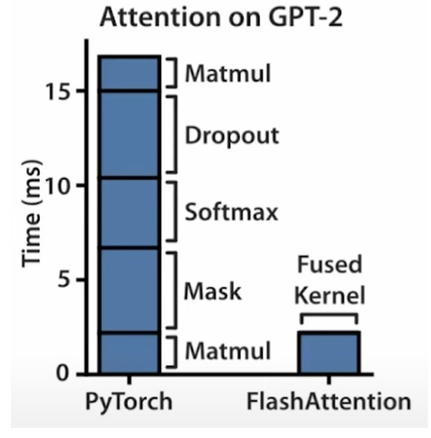
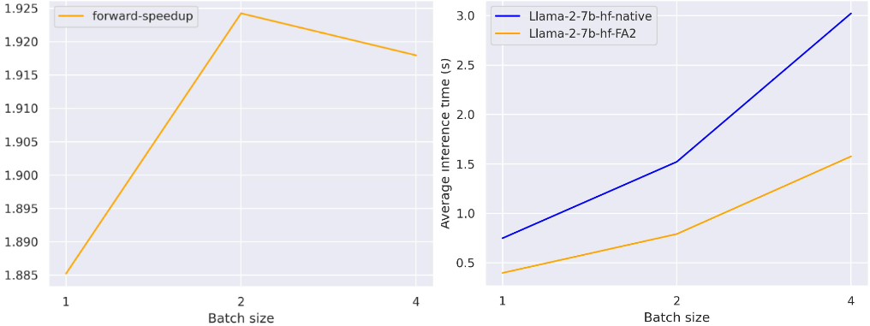
Но если смочь, то...
arxiv.org/abs/2205.14135
huggingface.co/docs/transformers/en/perf_infer_gpu_one

Slide 22
Производная и её друзья

Slide 23
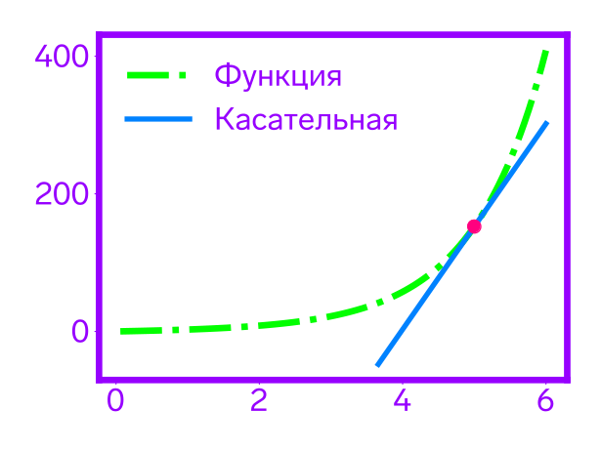
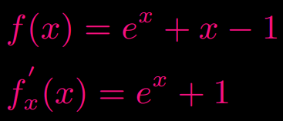
Вспомнить всё

Slide 24
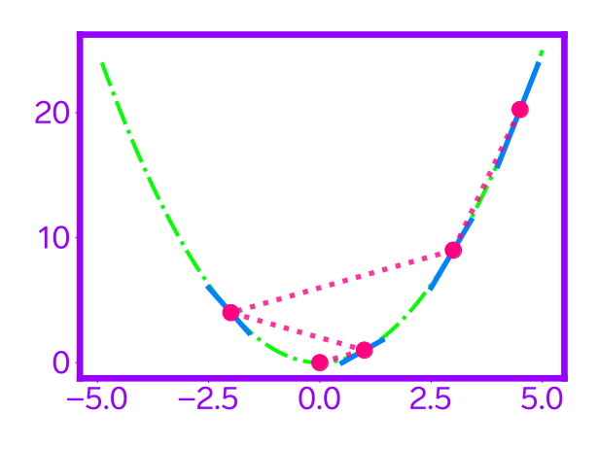
Шарики и горки
Шарики и горки

Slide 25
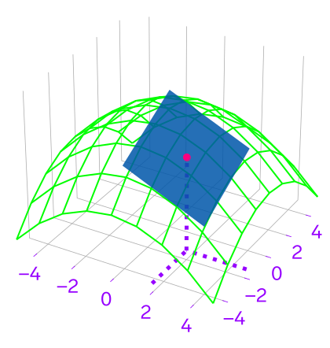
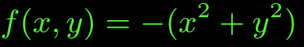
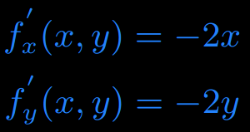
Шарики и горки
Шарики и горки

Slide 26
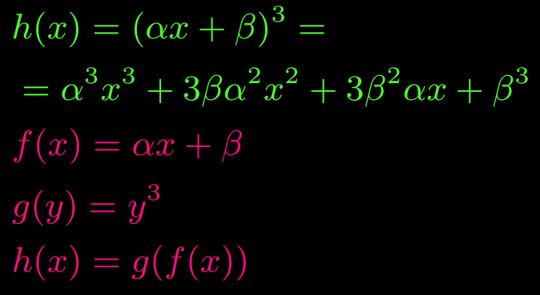
Декомпозиция и chain Rule

Slide 27
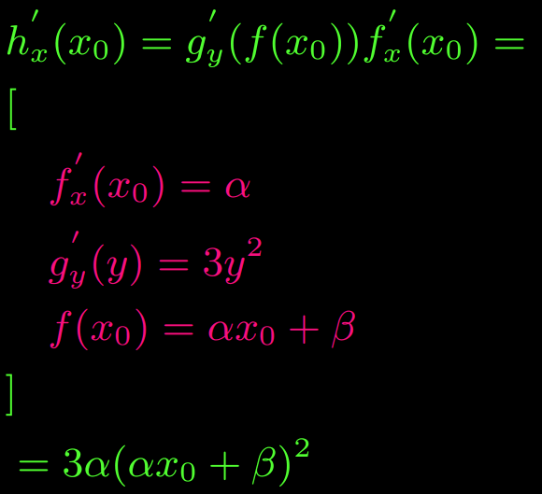
Декомпозиция и chain Rule

Slide 28
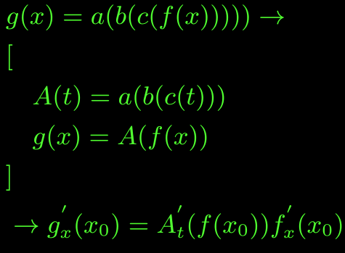
Декомпозиция и chain Rule

Slide 29
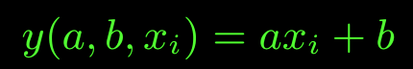
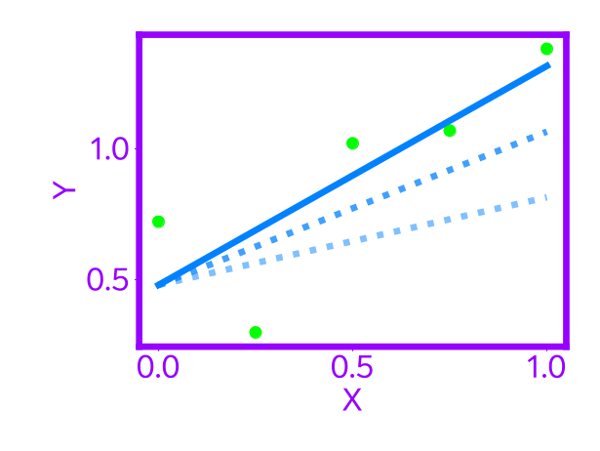
Обучаем модель

Slide 30
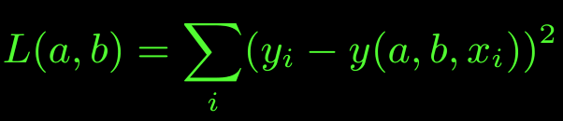
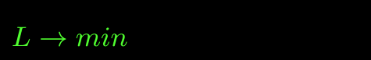
Обучаем модель

Slide 31
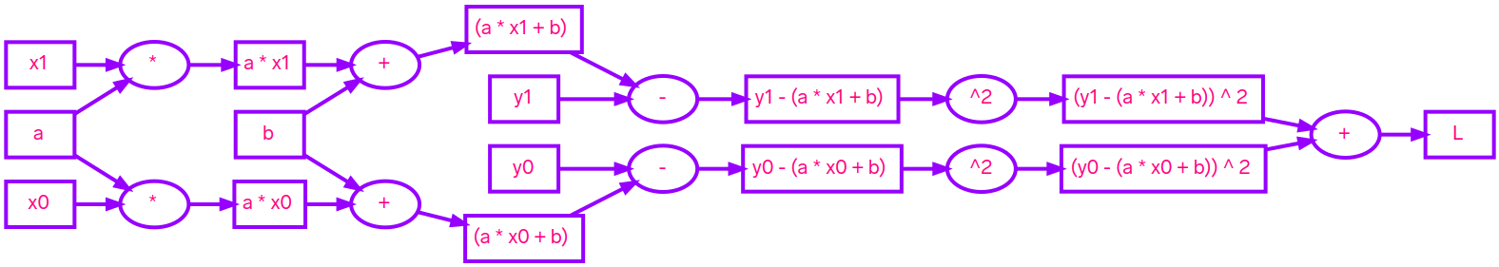
Мы есть PyTorch

Slide 32
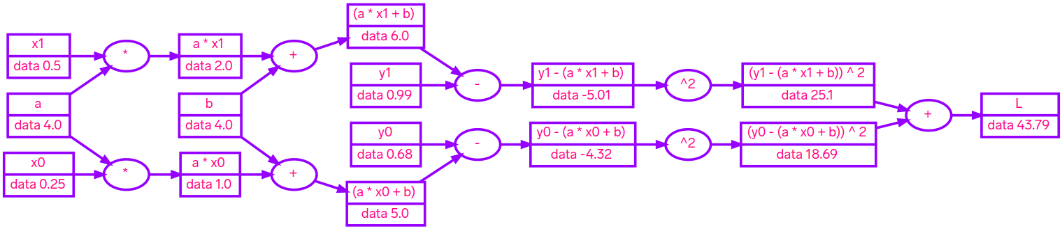
Мы есть PyTorch

Slide 33
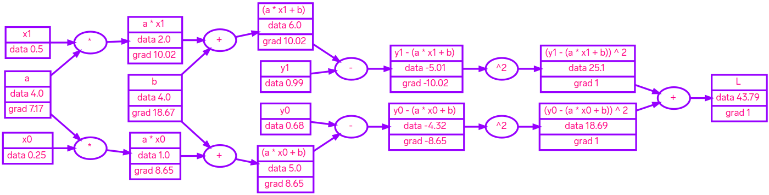
Мы есть PyTorch

Slide 34

Спасибо за внимание

